Slide 1
PNF 16 décembre 2020
ATELIER 4 : Présentation détaillée des formations des élèves/étudiants/apprentis (modules, capsules, contenus)

Slide 2
Rappel des 5 modules FEEBAT
Un tronc commun de compétences pour tous M0 & M1
M0 : Maîtriser les enjeux de la rénovation énergétique
M1 : Maîtriser les principes de la performance énergétique
Des formations spécifiques adaptées aux différents profils
M2 : Conduire un diagnostic de rénovation énergétique
M3 : Concevoir des programmes de travaux de rénovation
M4 : Réaliser des programmes de travaux de rénovation
PNF FEEBAT – 16 décembre 2020

Slide 3
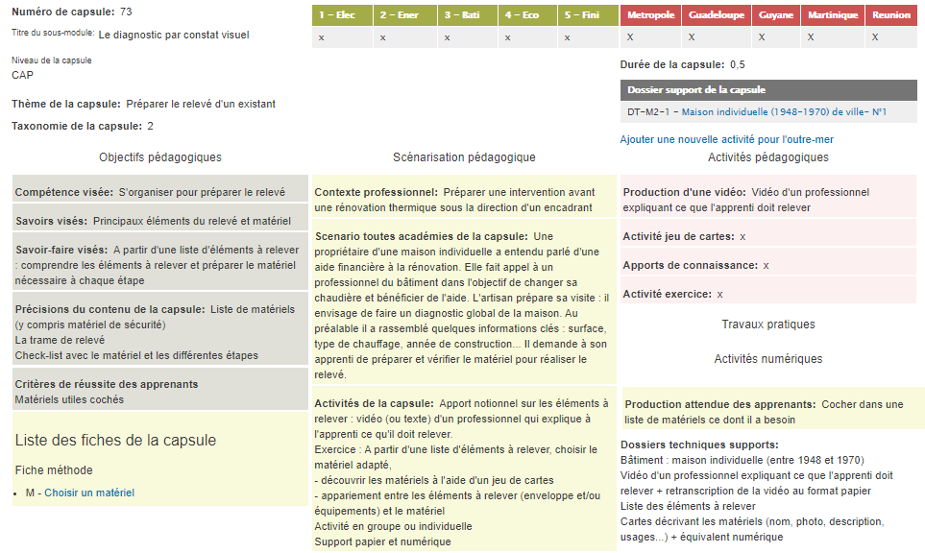
Exemple de capsule - M2.1.1
PNF FEEBAT – 16 décembre 2020

Slide 4
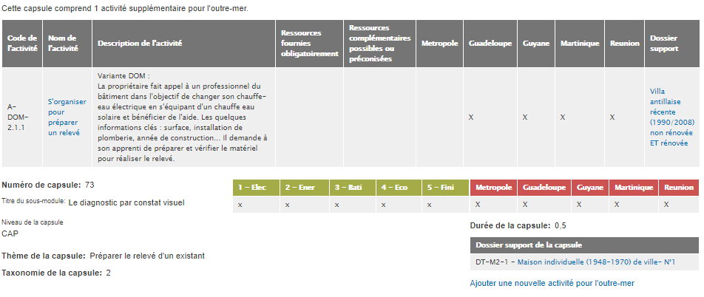
Suite capsule – M2.1.1 avec relecture DOM
PNF FEEBAT – 16 décembre 2020

Slide 5
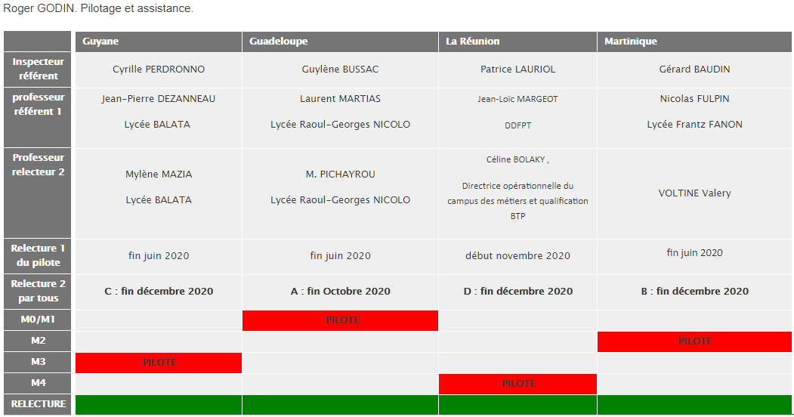
Relecture des modules par les DOM
PNF FEEBAT – 16 décembre 2020

Slide 6
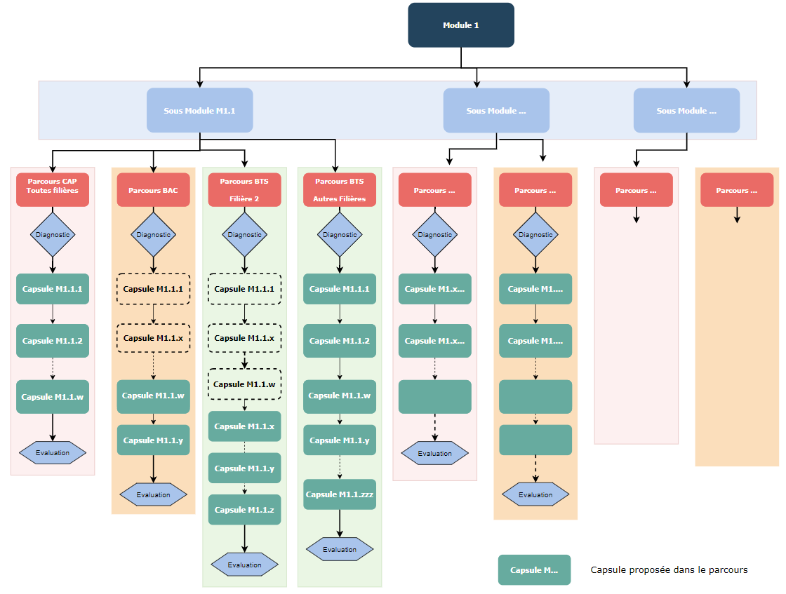
Notion de parcours
PNF FEEBAT – 16 décembre 2020

Slide 7
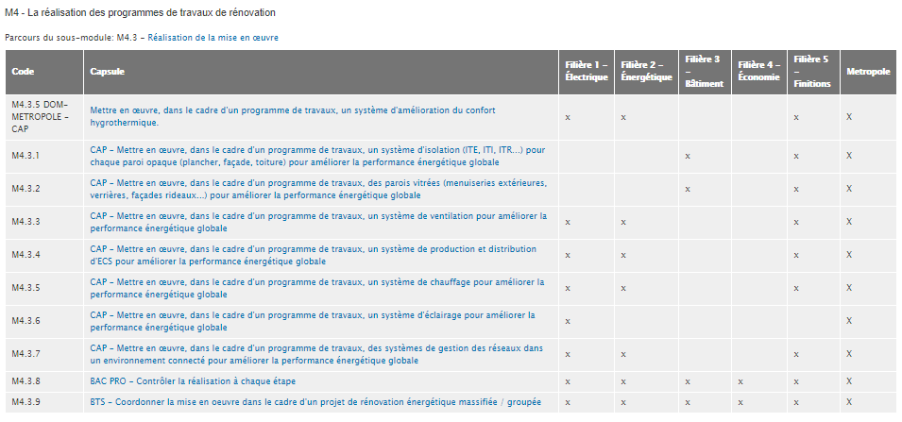
Exemple de parcours
PNF FEEBAT – 16 décembre 2020

Slide 8
Autre parcours
PNF FEEBAT – 16 décembre 2020

Slide 9
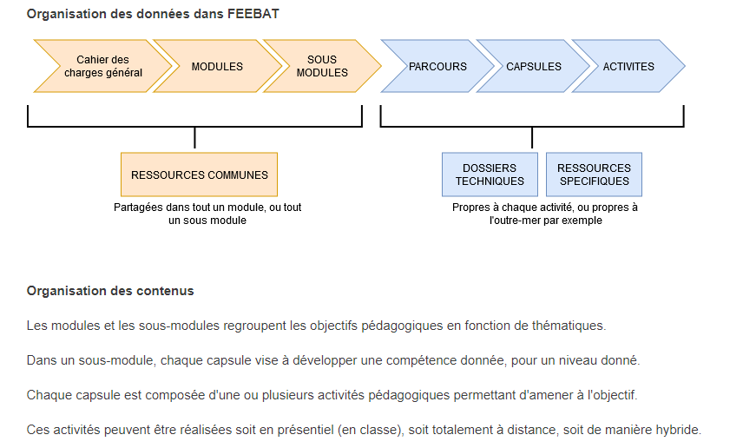
Structure de la formation
PNF FEEBAT – 16 décembre 2020

Slide 10
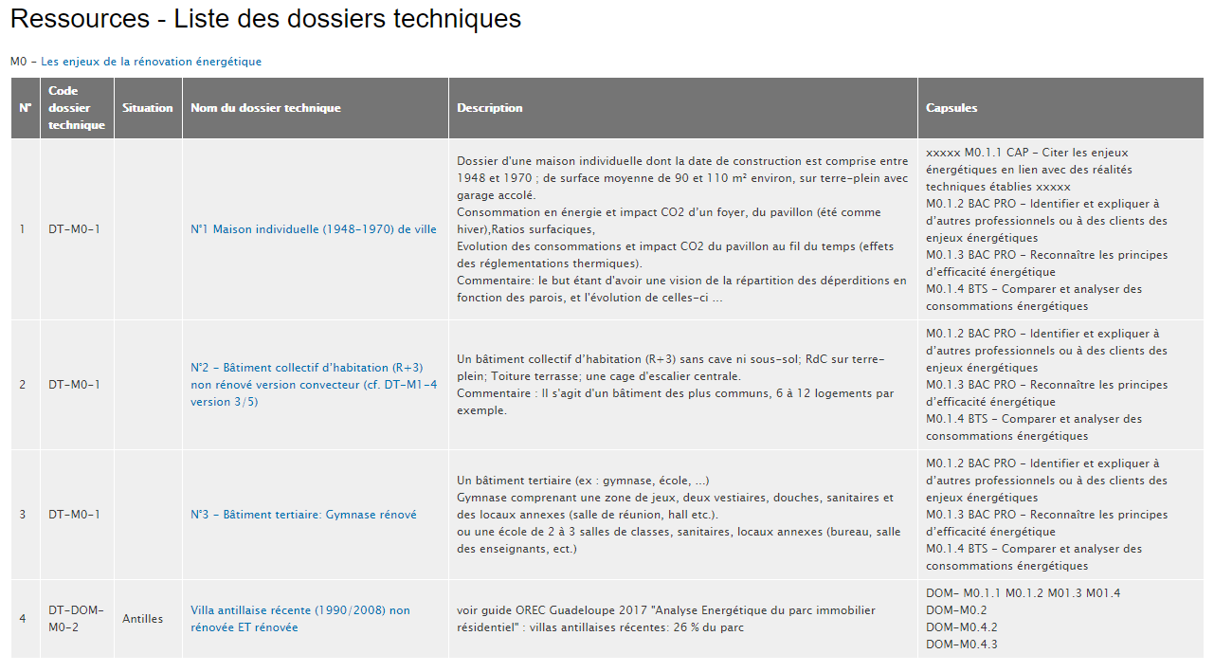
Exemple de ressources
PNF FEEBAT – 16 décembre 2020

